Slide 1
Альбер Камю
Біографія

Slide 2
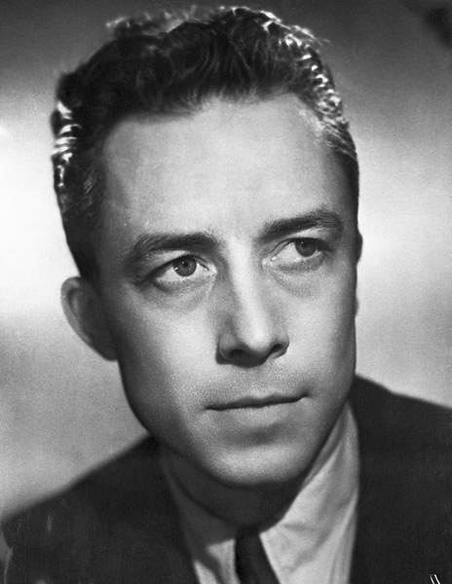
Біографія
Альбе́р Камю́ – французький романіст, філософ, публіцист, один з лідерів філософсько-мистецького напрямку екзистенціалізму. Лауреат Нобелівської премії з літератури 1957 року.

Slide 3
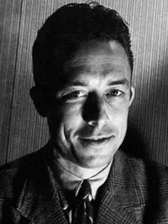
Дитинство
Альбер Камю народився 7 листопада 1913 року в містечку Мондові в Алжирі, яке на той час було французькою колонією, у сім'ї найманого сільськогосподарського робітника.

Slide 4
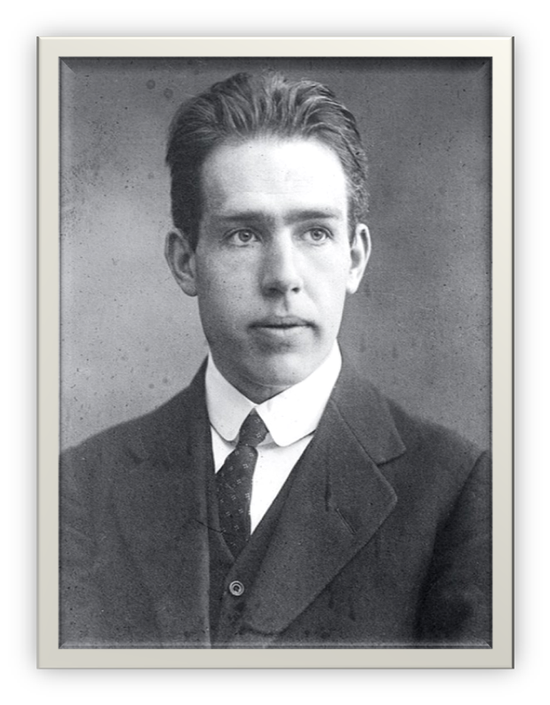
Юність
У 1932—1936 рр. під час навчання в Оранському університеті (Алжир), Альберу доводилося тяжко працювати, що призвело до виснаження організму й він захворів на сухоти.

Slide 5
Юність
У 1934 році вступив до комуністичної партії, яку покинув через три роки, проводив антинацистську пропагандистську роботу, організував самодіяльний театр, співпрацював з незалежною лівою пресою. У цей час почалася його письменницька діяльність. Тоді, зокрема, були написані перший варіант повісті «Сторонній» та нотатки до есе «Міф про Сізіфа».

Slide 6
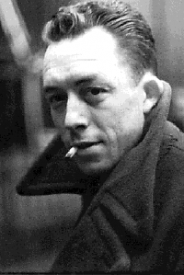
Франція
  У 1943—1944 рр. видав у нелегальній пресі «Листи німецькому другові», в яких з гуманістичних позицій засуджував спроби виправдання ідеї фашизму.

Slide 7


Франція
А. Камю став відомим як автор «Стороннього» та «Міфу про Сізіфа», що побачили світ у 1942—1943 рр. і викликали захоплення французької інтелігенції.
«Сторонній»
«Міф про Сізіфа»

Slide 8
Повоєнні роки
У 1947 році вийшов у світ роман «Чума», який засвідчив найвищу межу ідейної еволюції автора: за визначенням самого письменника відбувся перехід від «етапу абсурду» до «етапу протесту». Письменник працював також у жанрі філософської етеїстики та громадсько-політичної публіцистики, виступив у ролі літературного критика.

Slide 9
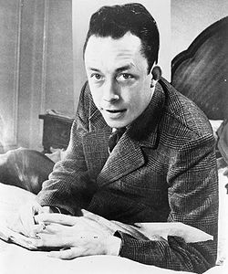
Нагорода
У 1957 році Альбер Камю одержав Нобелівську премію за свою літературну творчість.

Slide 10
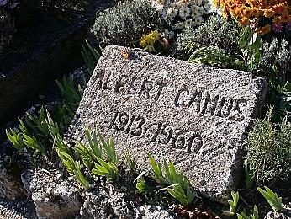
4 січня 1960 року письменник потрапив у автомобільну катастрофу біля міста Санс. Помер у невеличкому містечку Вілльблевен. Похований в місті Лурмарен в районі Люберон на півдні Франції.

Slide 11
Твори
«Слід і лице» (L'envers et l'endroit) (есе) (1937)
«Сторонній» (L'Étranger) (повість) (1942)
«Міф про Сізіфа» (Le Mythe de Sisyphe) (есе) (1942)
«Чума» (La Peste) (роман) (1947)
«Каліґула» (Caligula) п'єса (1944)
«Листи до німецького друга» (Lettres à un ami allmand) (есе) (1944)
«Справедливі» (Les justes) (1950)
«Бунтівна людина» (L'Homme révolté) (роман) (1951)
«Падіння» (La Chute) (1956)
«Перша людина» (Le premier homme) (роман) (1954 — посмертно)

Slide 12
Дякую за увагу!

